Slide 1
COOK INC.
Isabella de Assis Santos
Sergio Vago Rodrigues de Melo

Slide 2
INTRODUÇÃO E MOTIVAÇÃO
Este trabalho está sendo desenvolvido na disciplina de Banco de Dados(BD) junto as disciplinas de Análise de Projeto e Sistemas (APS) e Linguagem de Programação do curso Técnico de informática do IFES - Campus Serra.
Nossa ideia surgiu a partir de nosso contexto social, onde a Isabella, integrante do grupo, sugeriu a criação de um site onde haveria a busca por receitas de modo simples e prático. A partir disso, começamos a desenvolver nossa ideia e pensamos em um diferencial: a busca de receitas por palavras-chave e tags.
A nossa motivação, além da sede por aprendizado, é a obtenção de nota para aprovação na disciplina. O site basea-se, basicamente, em um sistema de cadastro e envio de receitas, uma interação simples entre os usuários e o sistema de busca de receitas por palavras-chave.

Slide 3
MINI-MUNDO
A Cook Inc. é um site de receitas com um gigante banco de dados capaz de guardar uma infinidade de possíveis combinações de ingredientes e receitas para que o usuário não fique restrito às costumeiras "receitas da vovó".
Seu potencial e grande diferencial começa na filtragem de receitas por palavras-chave através da ferramenta de pesquisas buscando as que melhor atendem à busca do usuário. O site também dispõe de um ranking semanal que é exibido na página principal, propondo assim, à quem não tem nenhuma procura específica, uma proposta de receita que está em alta.

Slide 4
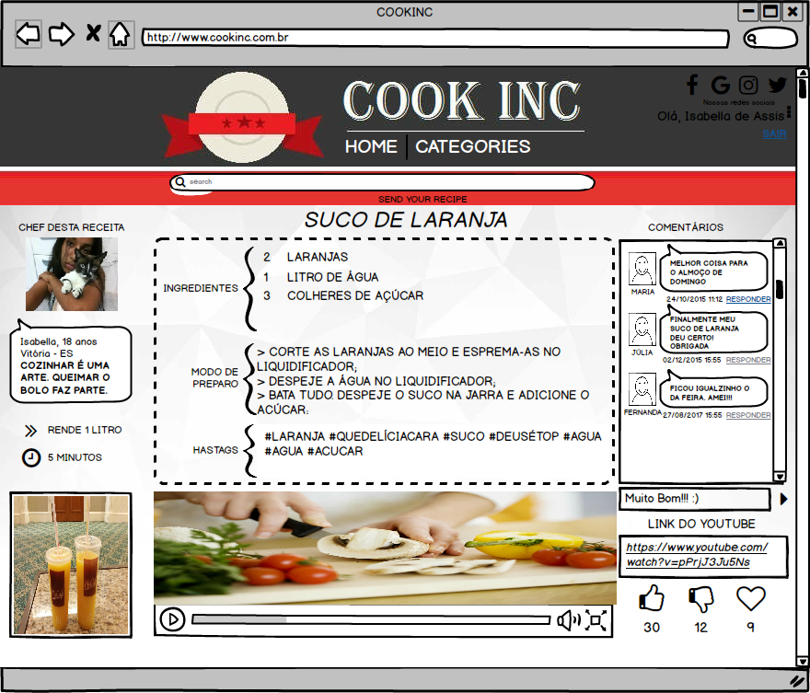
RASCUNHOS BÁSICOS DA INTERFACE (MOCKUPS)
Link para download do PDF: https://github.com/CookIncBD2/Trabalho01/blob/master/mockup/mockup_cook_inc_finalizado.pdf
Exemplo Mockup:

Slide 5
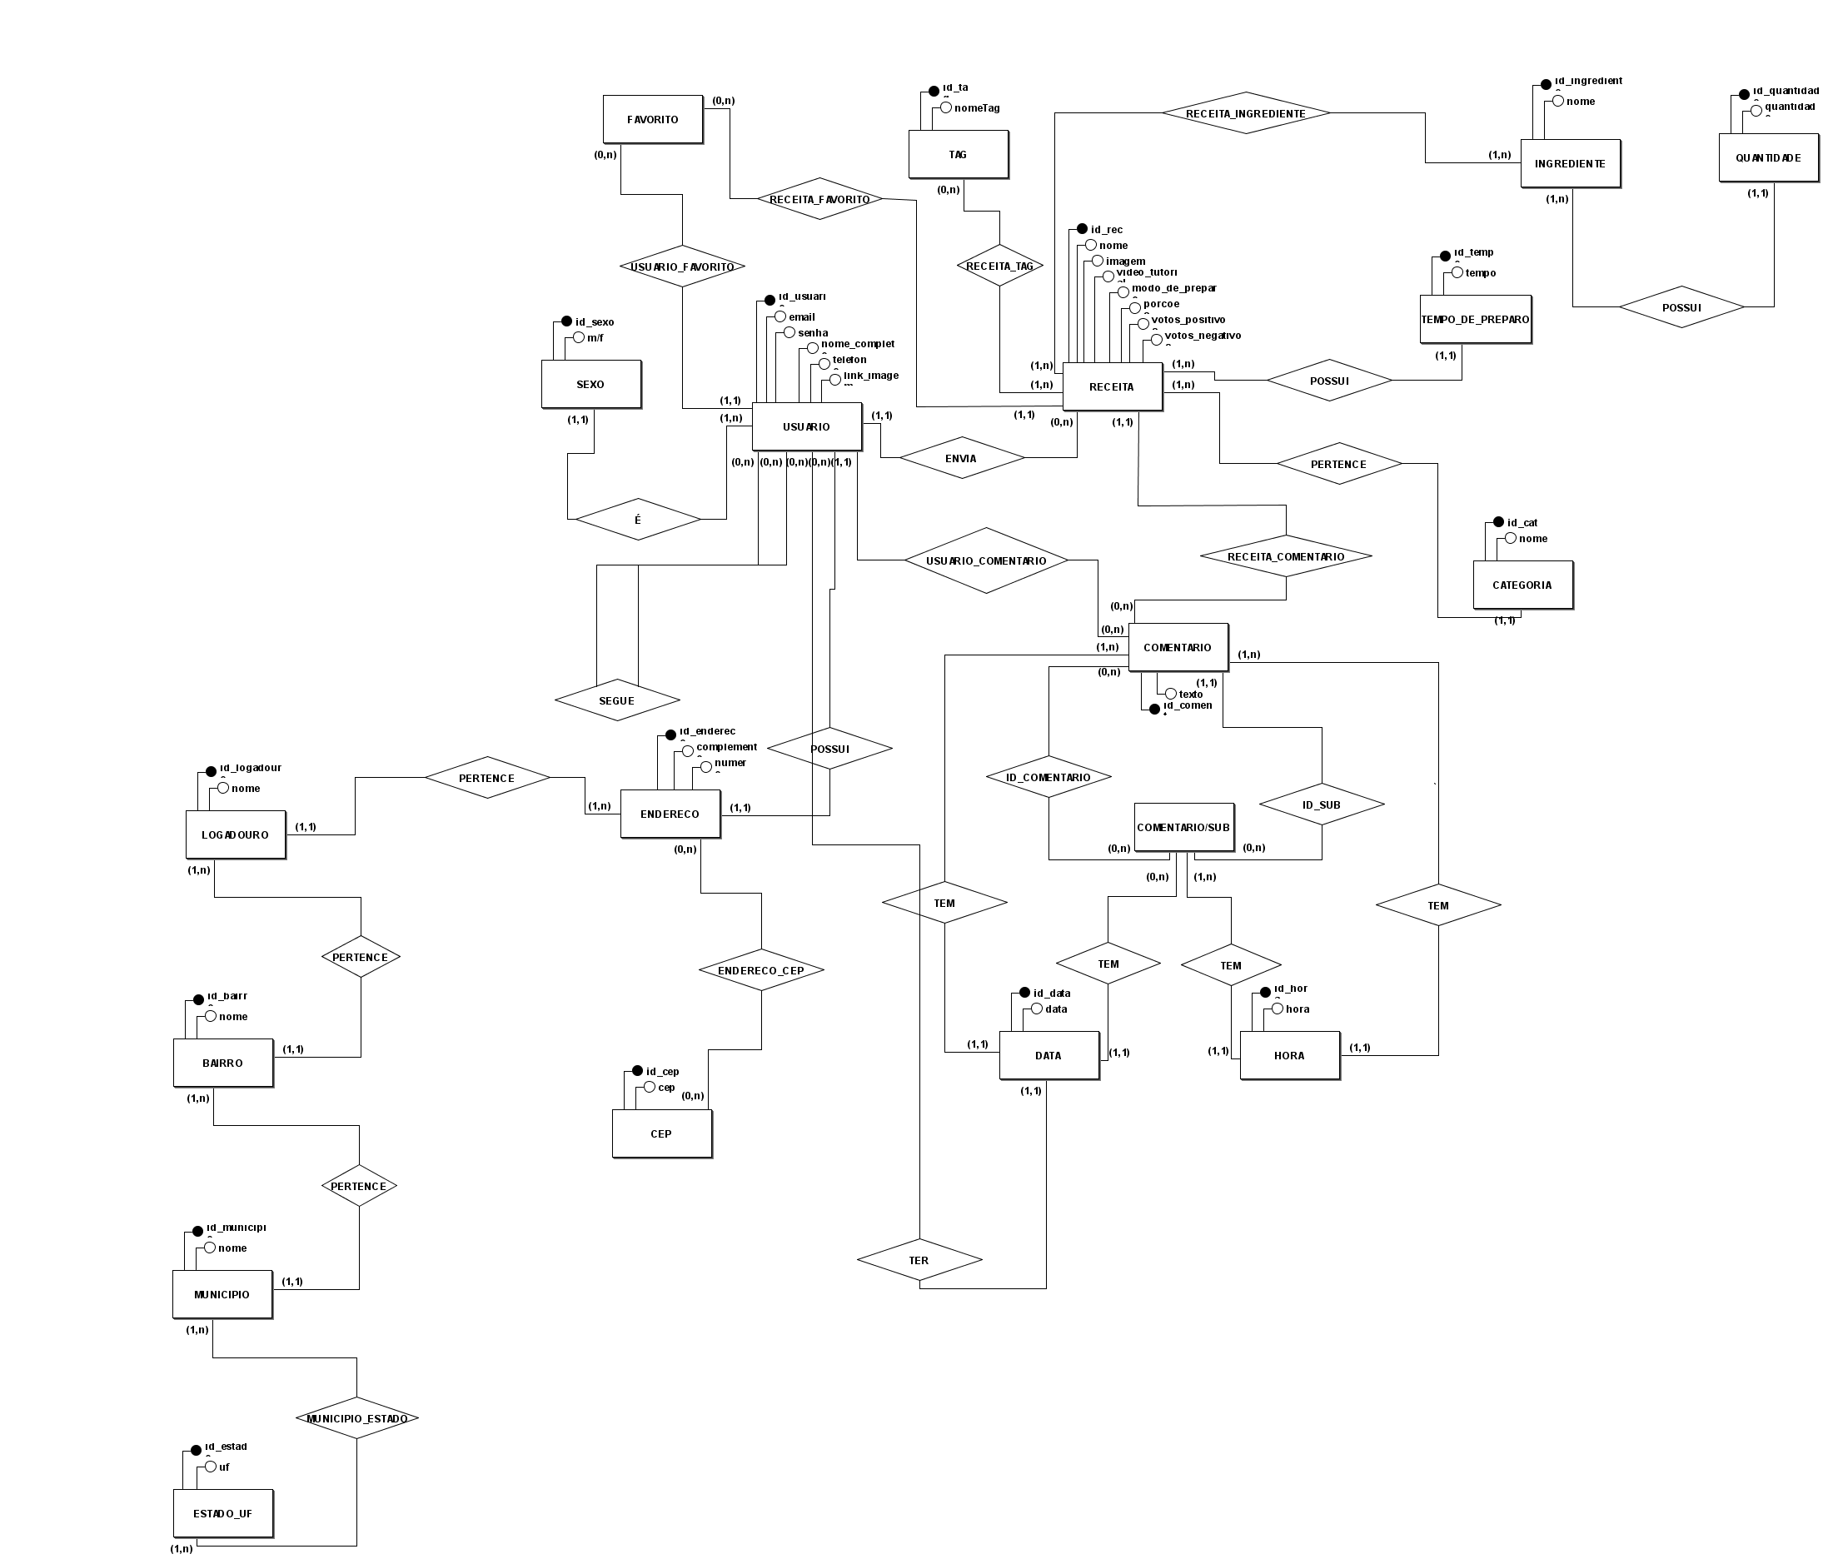
MODELO CONCEITUAL
Link da Imagem: https://github.com/CookIncBD2/Trabalho01/blob/master/imagens/Conceitual_CookInc.png

Slide 6
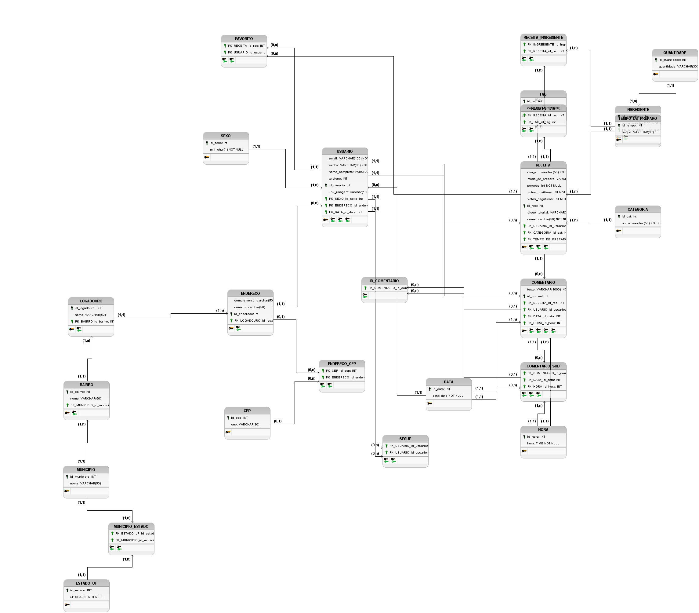
MODELO LÓGICO
Link da Imagem: https://github.com/CookIncBD2/Trabalho01/blob/master/imagens/Lógico_CookInc.png

Slide 7
MODELO FÍSICO
Link para o Modelo Físico: https://github.com/CookIncBD2/Trabalho01/blob/master/scripts/Modelo_Fisico.sql

Slide 8
INSERT APLICADO NAS TABELAS DO BANCO DE DADOS
DETALHAMENTO DAS INFORMAÇÕES:
Detalhamento sobre as informações e processo de obtenção ou geração dos dados:
A) Obtenção dos dados: Google Maps, Google Imagens, Site de Receita http://www.tudogostoso.com.br/ e Contatos Pessoais;
B) Obtenção de códigos reutilizados - Não aplicado ao nosso projeto;
C) Fontes de estudo para o desenvolvimento do projeto - Aulas de BD, moodle de BD (arquivos em PDF) e https://pt.stackoverflow.com/.

Slide 9
INSERT APLICADO NAS TABELAS DO BANCO DE DADOS
INCLUSÃO DO SCRIPT PARA CRIAÇÃO DE TABELA E INSERÇÃO DOS DADOS:
https://github.com/CookIncBD2/Trabalho01/blob/master/scripts/Script_Criacao_CookInc.sql

Slide 10
DIFICULDADES ENCONTRADAS PELO GRUPO
Nossa maior dificuldade foi com relação ao Modelo Conceitual, pois, por sermos iniciantes no assunto de Banco de Dados, passamos por muitas dificuldades e alterações de projeto.
O Modelo Conceitual é uma parte muito complexa, e o do nosso projeto acabou ficando um pouco “grande”.
A parte de Criação e Inserção de dados não é difícil, porém, é cansativa e desgastante.
E por falta de tempo dos dois integrantes, acabamos deixando passar algumas coisas importantes.

